Slide 1


Luyện khả năng quan sát
Với phần mềm The Monkey Eyes

Slide 2

MỤC TIÊU:
Rèn kĩ năng quan sát

Slide 3

1. Giới thiệu phần mềm:
- Phần mềm giúp em rèn luyện khả năng quan sát thông qua việc tìm kiếm các điểm khác nhau trong hai bức tranh.

Slide 4

Khởi động phần mềm:
- Nháy đúp chuột vào biểu tượng phần mềm trên màn hình nền.

Slide 5

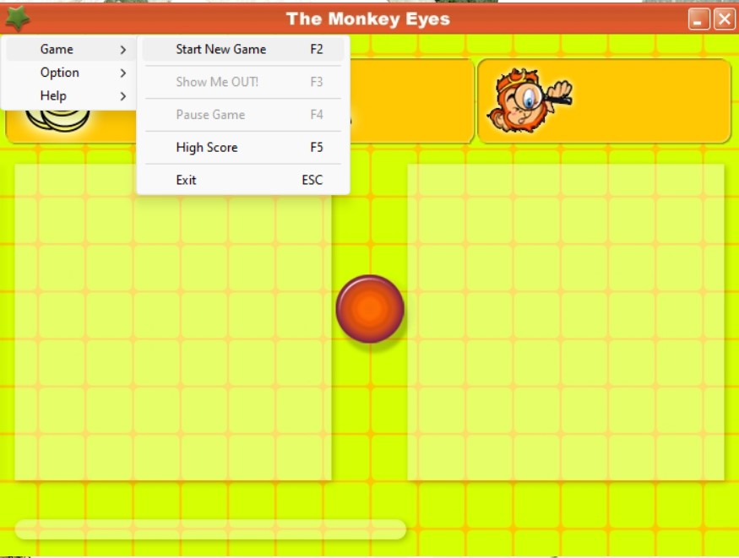

2. Tạo màn chơi mới
Bước 1: Nhấn phím F2 hoặc
nháy chọn
Bước 2: Chọn Game
Bước 3: Chọn Start New
Game

Slide 6
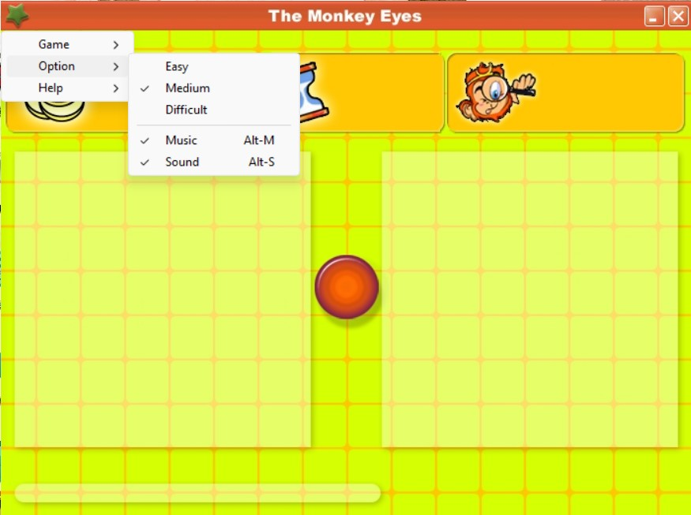
3. Chọn mức độ chơi
Bước 1: Nháy chọn
Bước 2: Chọn Option
Bước 3: Chọn 1 trong các
mức độ Easy, Medium,
Difficult

Slide 7
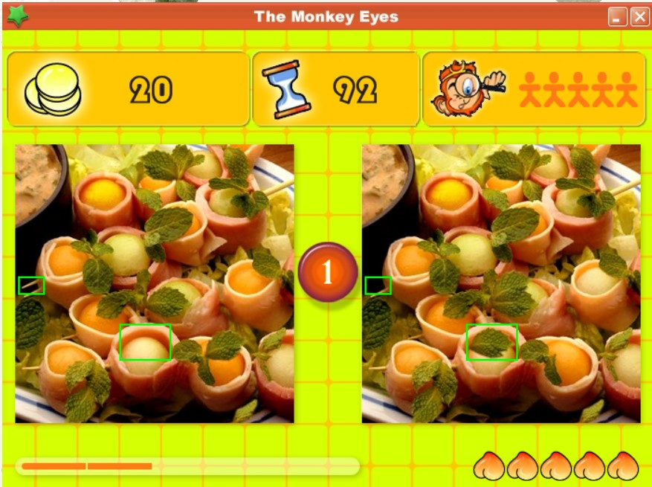

Slide 8
4. Cách chơi
- Quan sát và tìm ra điểm khác nhau trong hai hình ở ngăn trái và ngăn phải màn hình trò chơi.
- Di chuyển và nháy chuột vào vị trí điểm khác nhau mà em phát hiện được. Nếu đúng, điểm khác nhau sẽ được đóng khung màu xanh.

Slide 9
Lưu ý:
- Trong mỗi màn chơi em nhận được 5 sự trợ giúp để tìm ra vị trí khác nhau, để sử dụng hỗ trợ em nhấn phím F3.
- Trong mỗi màn chơi có 5 lượt chơi. Nếu em tìm sai vị trí, số lượt chơi sẽ giảm dần. Hết lượt chơi, tro chơi sẽ kết thúc.

Slide 10
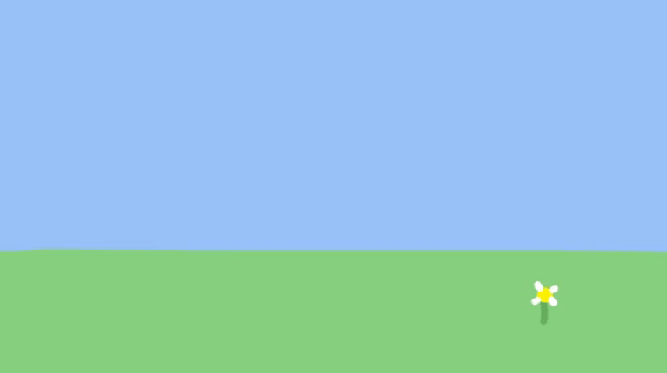

THỰC HÀNH

Slide 11




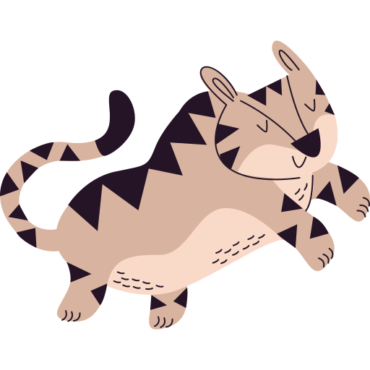



Thank you
SEE YOU LATER
Nnewbee.com

